Slide 1
P&O: Computerwetenschappen
Team Ijzer

Slide 2
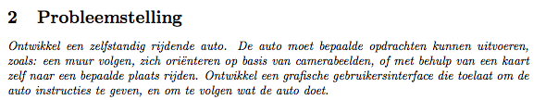
Notes:
Zelfstandig rijdende robot in wereld

Slide 3
Overzicht
Algoritme
Bouw
Testen
Afbeeldingsherkenning
GUI
Kritische analyse
Aanpassingen en Uitbreidingen
Notes:
Algoritme uitleggen over het behalen vh doel
Bouw vd robot
Uitgevoerde testen van essentiele componenten
Afbeeldingsherkenning bespreken
Grafische interface aanraken
Kritische analyse
Aanpassingen en uitbreidingen

Slide 4
Overzicht
Algoritme
Pattern matching
Bouw
Testen
Afbeeldingsherkenning
GUI
Kritische analyse
Aanpassingen en Uitbreidingen

Slide 5
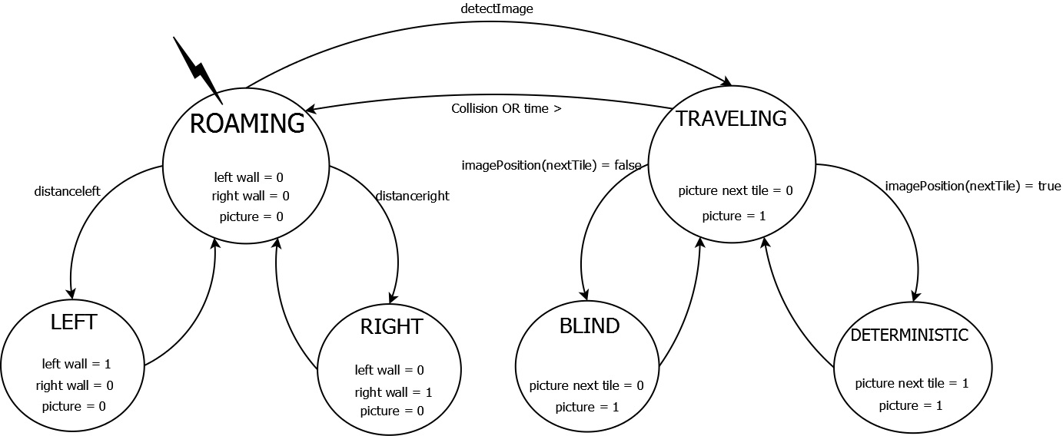
Algoritme – Een weg afleggen
Robot = Finite State Machine (FSM)
Notes:
FSM – aantal mogelijke toestanden + overgang adhv inputs

Slide 6


ROAMING

Slide 7
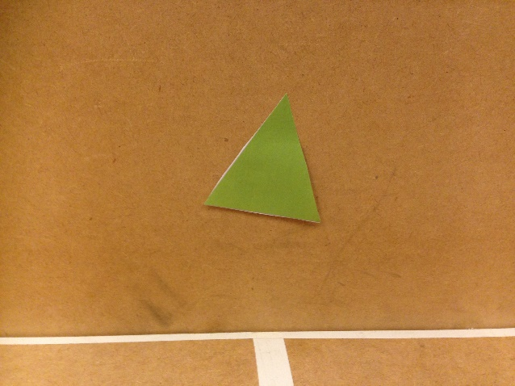

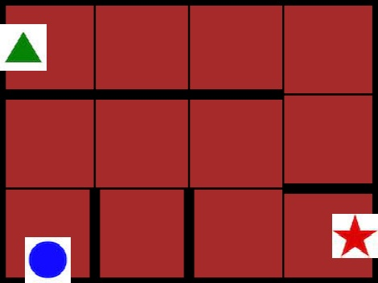
RIGHT
Notes:
Zowel rechts als links
Camera draaien (getest)

Slide 8
Pattern matching

Slide 9
TRAVELING
Notes:
Nieuwe toestand
Huidige positie gekend
Greedy search route bepale

Slide 10
BLIND
common wall

Slide 11
BLIND
no common wall
Notes:
Motoren aansturen om 1 tegel ver te rijden: testen

Slide 12
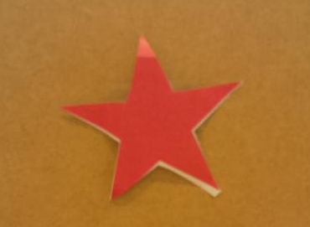
DETERMINISTIC
Notes:
Camera in richting vd afbeelding draaien
Kleine stappen vooruit totdat afbeelding gevonden
Bepaalde tijdsduur verstreken: terug naar roaming want ergens verkeerd gereden dan

Slide 13
collision

Slide 14
collision

Slide 15
Overzicht
Algoritme
Bouw
Testen
Afbeeldingsherkenning
GUI
Kritische analyse
Aanpassingen en Uitbreidingen

Slide 16
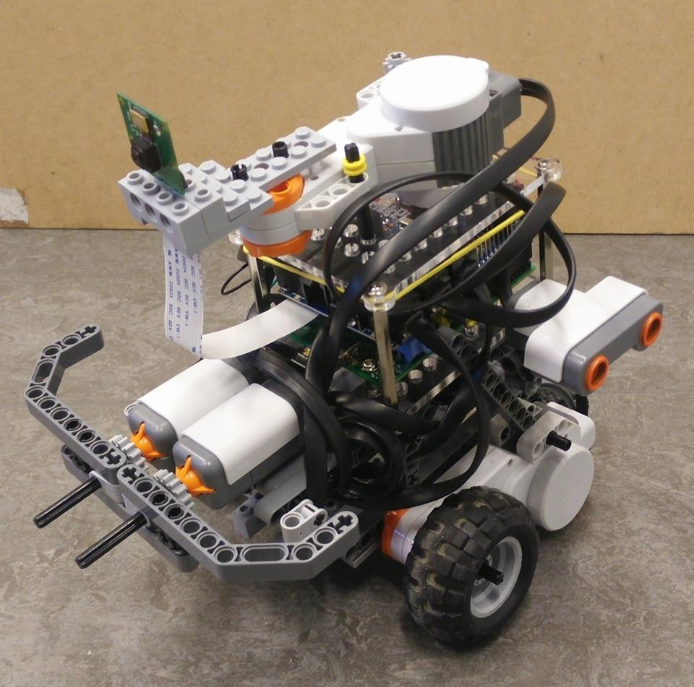
Bouw
1ste semester:
foto’s trekken
muren volgen
rijden
frontale botsing
draaien
Notes:
Vorig stadium -> aanpassingen naargelang algoritme muren volgen
Botsing
Roterende camera
3de wiel

Slide 17
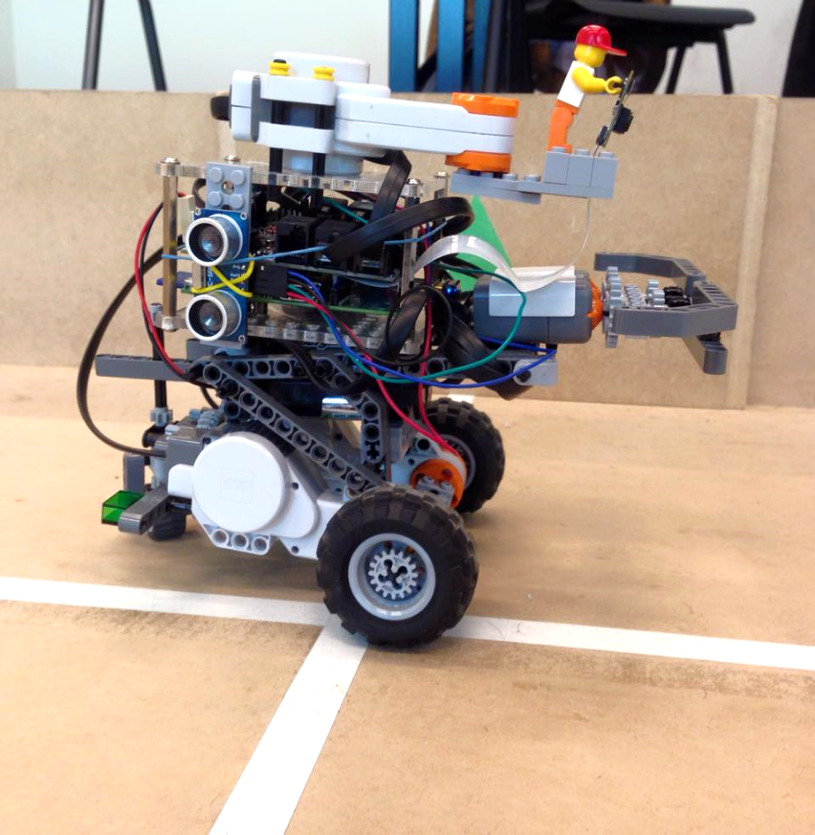
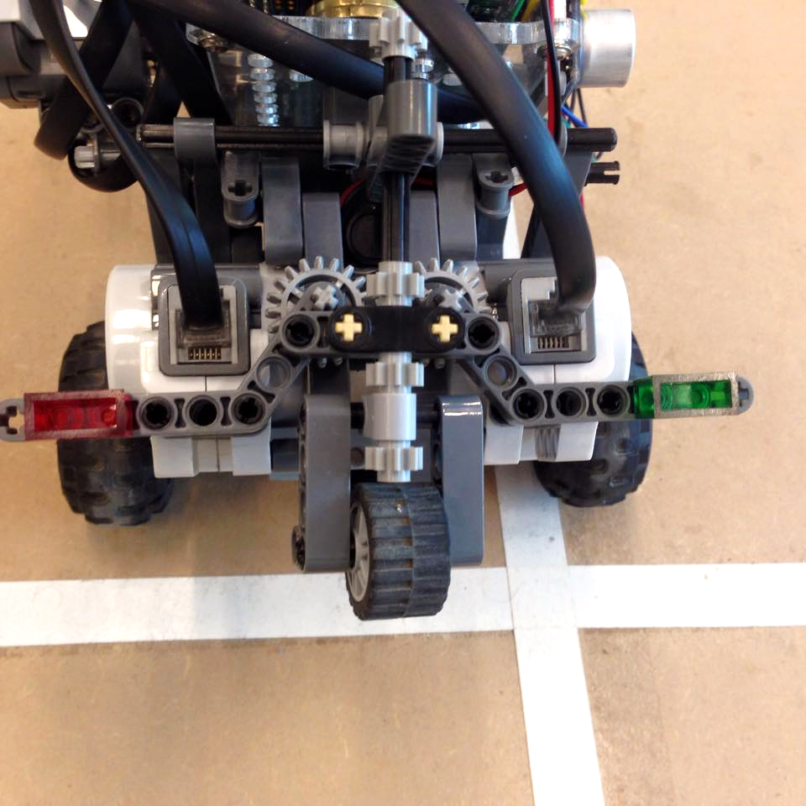
Bouw
2de semester:
foto’s trekken
muren volgen
rijden
frontale botsing
draaien
Notes:
Vorig stadium -> aanpassingen naargelang algoritme muren volgen
Botsing
Roterende camera
3de wiel

Slide 18

Bouw
voordelen:
Zwaartepunt lager, minder risico om te kantelen
Stabieler en juister rijden, zonder afwijking
Camera horizontaler
Notes:
Vorig stadium -> aanpassingen naargelang algoritme muren volgen
Botsing
Roterende camera
3de wiel

Slide 19
Overzicht
Algoritme
Bouw
Testen
Afbeeldingsherkenning
GUI
Kritische analyse
Aanpassingen en Uitbreidingen

Slide 20
Overzicht
Algoritme
Bouw
Testen
Afstandssensoren
Afbeeldingsherkenning
GUI
Kritische analyse
Aanpassingen en Uitbreidingen

Slide 21
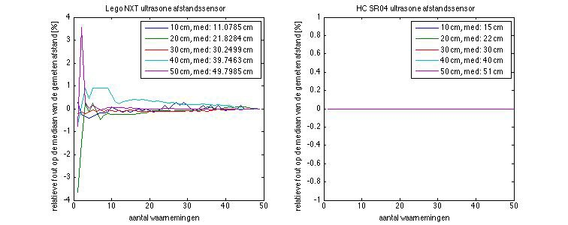
Testen – Afstandssensor (1ste semester)
50
40
30
20
10
10
20
30
40
50
Notes:
Lego sensor onnauwkeuriger, opvangen met software.
Niet loodrecht -> onnauwkeurig

Slide 22
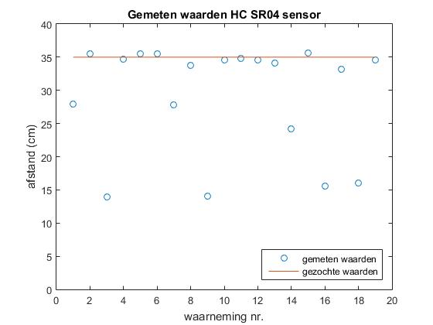
Testen – Afstandssensor (1ste semester)
50
40
30
20
10
10
20
30
40
50
7/19 waarnemingen zelfs met methode eerste semester onbruikbaar.
Nieuwe methode op basis van standaardafwijking.
(deadlocks vermeiden)
Notes:
Lego sensor onnauwkeuriger, opvangen met software.
Niet loodrecht -> onnauwkeurig

Slide 23
Overzicht
Algoritme
Bouw
Testen
Afbeeldingsherkenning
GUI
Kritische analyse
Aanpassingen en Uitbreidingen

Slide 24
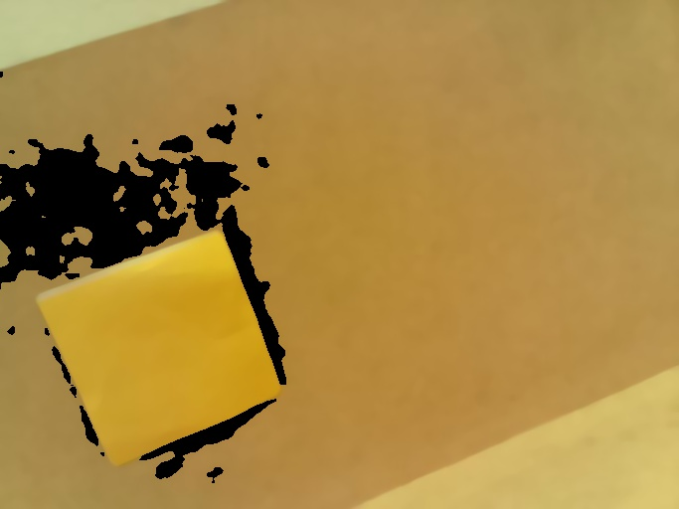
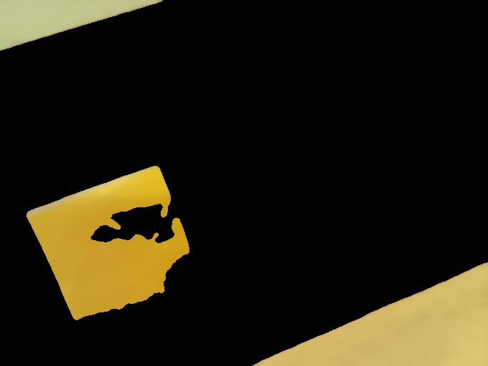
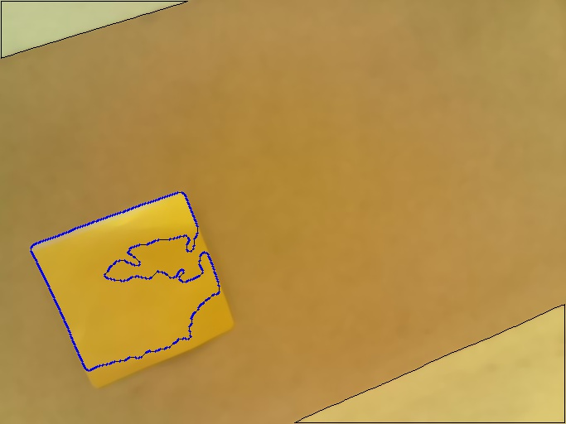
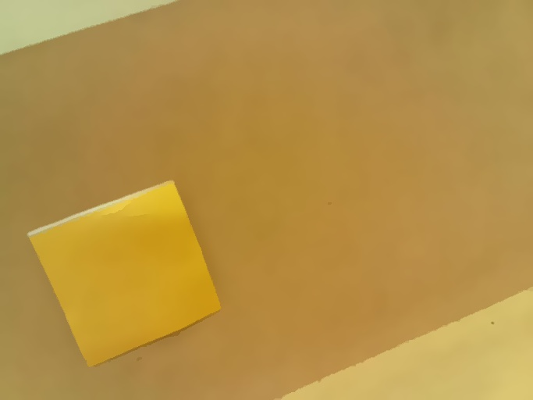
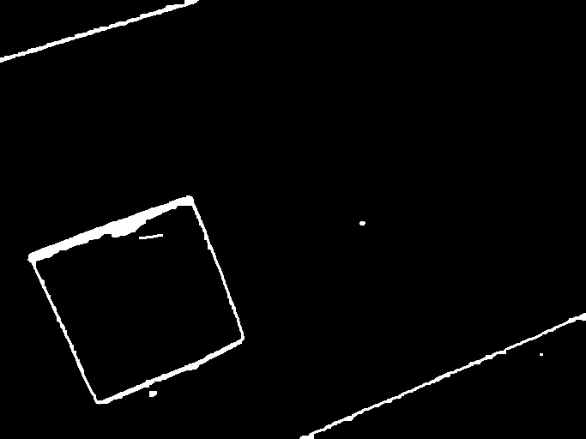
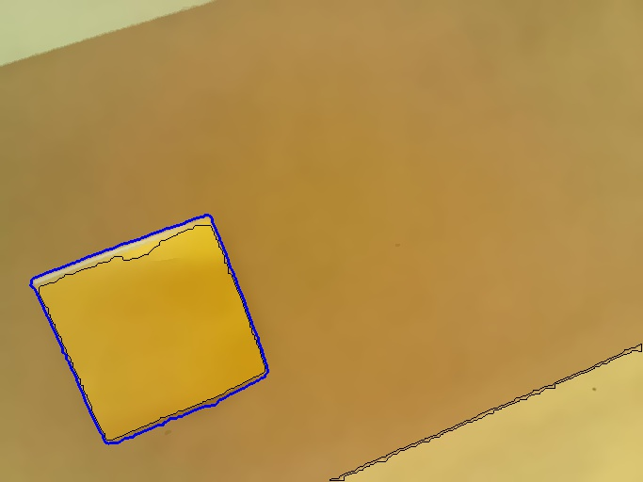
Afbeeldingsherkenning
Notes:
Eerst: bruin weg filteren, dominante kleur, vorm dan: filtering om goede randdetectie, randdetectie, contour met templates
eerst: kleuren afstellen nodig, werkt, maar niet voor volgende afbeelding

Slide 25
Overzicht
Algoritme
Bouw
Testen
Afbeeldingsherkenning
GUI
Kritische analyse
Aanpassingen en Uitbreidingen

Slide 26



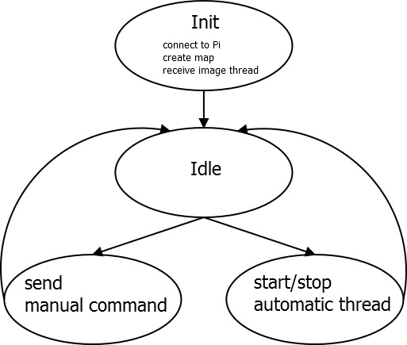
GUI
Notes:
GUI: connectie met PI kaart maken
Wachten op input

Slide 27
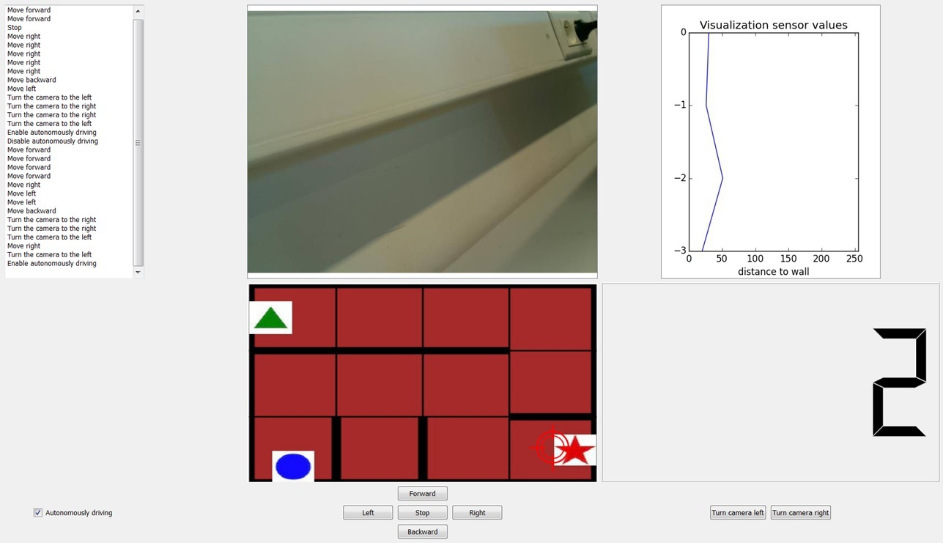
GUI (1ste semester)
Notes:
Debug venster
Camera afbeelding
Sensorwaarden
Kaart met positie robot
Snelheid
Knoppen voor autonoom en manueel

Slide 28
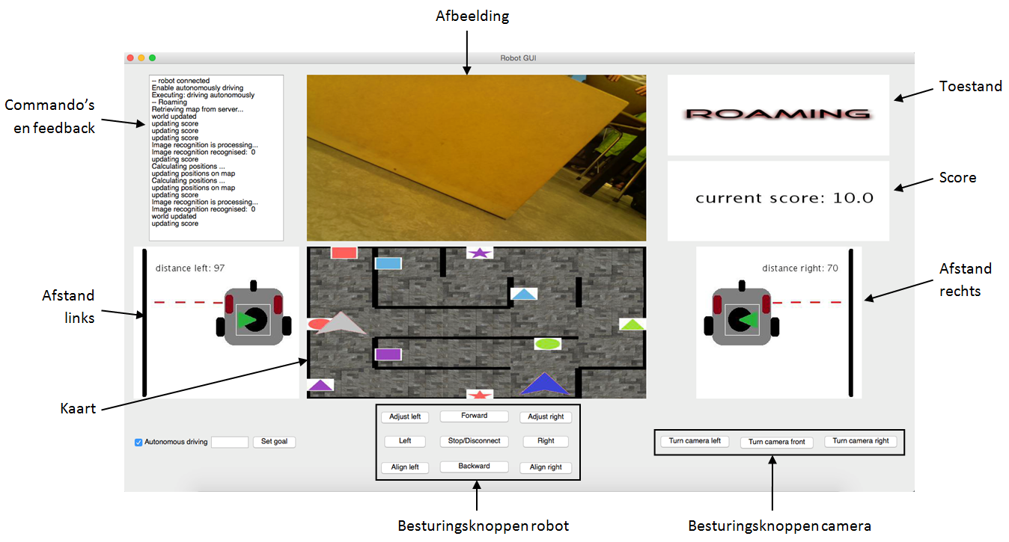
GUI
Notes:
Debug venster
Camera afbeelding
Sensorwaarden
Kaart met positie robot
Snelheid
Knoppen voor autonoom en manueel

Slide 29

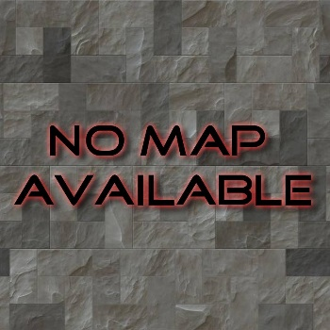


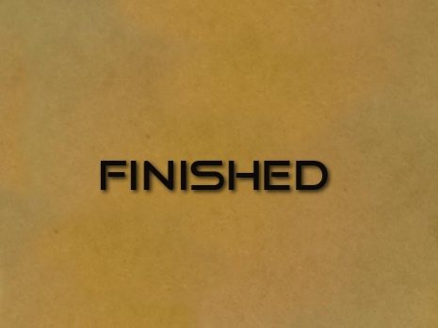
GUI
Veel minder crashes
Extra knoppen voor manuele besturing
Duidelijkere visualisatie van kaart, afstandswaarde en toestand.
Herschalen voor verschillende scherm-resoluties
Notes:
Debug venster
Camera afbeelding
Sensorwaarden
Kaart met positie robot
Snelheid
Knoppen voor autonoom en manueel

Slide 30
Overzicht
Algoritme
Bouw
Testen
Afbeeldingsherkenning
GUI
Kritische analyse
Aanpassingen en Uitbreidingen

Slide 31
Kritische analyse
+ | −
brainstorming positie bepaling afbeeldingsherkenning | stabiel rijden herkende afbeeldingen negeren camera beweging
Notes:
Brainstormen zorgde voor goede samenhang algoritme-bouw
Weg afleggen zeer robuust
Afbeeldingsherkenning
Meer API’s
PyQt ingewikkeld
Afbeeldingsherkenning: eerst kleur en dan vorm niet goed, OMGEKEERD afbeeldingsherkenning: context: welke afbeelding kan hij herkennen op zijn positie onleesbare code: constanten op verschillende plaatsen aanpassen ipv op 1 plaats variabele
traag.

Slide 32

Kritische analyse: “PenO, daar kruipt veel tijd in…”
Notes:
Brainstormen zorgde voor goede samenhang algoritme-bouw
Weg afleggen zeer robuust
Afbeeldingsherkenning
Meer API’s
PyQt ingewikkeld
Afbeeldingsherkenning: eerst kleur en dan vorm niet goed, OMGEKEERD afbeeldingsherkenning: context: welke afbeelding kan hij herkennen op zijn positie onleesbare code: constanten op verschillende plaatsen aanpassen ipv op 1 plaats variabele
traag.

Slide 33
Overzicht
Algoritme
Bouw
Testen
Afbeeldingsherkenning
GUI
Kritische analyse
Aanpassingen en Uitbreidingen

Slide 34
Aanpassingen en Uitbreidingen
Snelheid optimaliseren
Wachttijden verkorten
Beslissingen voorspellen
Communicatie
Stream ipv. af en toe camerabeeld
Webinterface ipv. GUI

Slide 35
Overzicht
Algoritme
Bouw
Testen
Afbeeldingsherkenning
GUI
Kritische analyse
Aanpassingen en Uitbreidingen

Slide 36
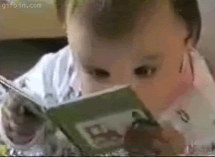
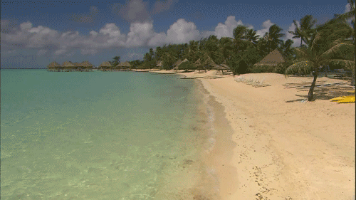
What’s next?

Slide 37


